Slide 1
JANOG44 Meeting
ホスト・協賛のみなさまに感謝
〜 全 93 社・団体 〜

Slide 2
Host

Slide 3
Diamond Sponsors

Slide 4


Platinum Sponsors

Slide 5





Gold Sponsors

Slide 6








Gold Sponsors

Slide 7

Break Sponsors
Convention / Goods Design / Streaming Supporters

Slide 8
Thank You !!

Slide 9
閉会宣言
JANOG44実行委員長 川上雄也/馬淵俊弥

Slide 10
「The One」

Slide 11
約200

Slide 12
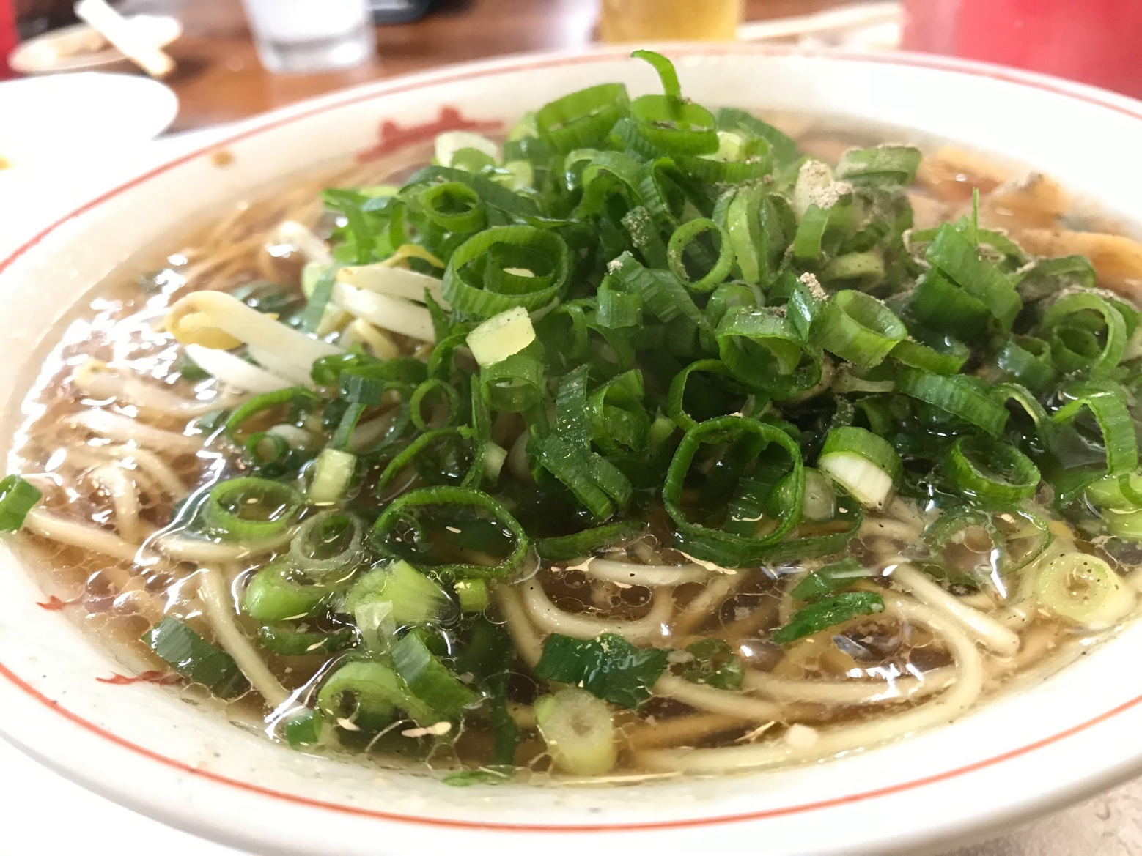
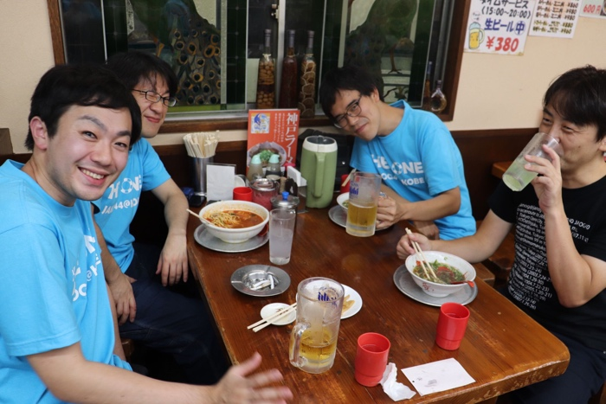
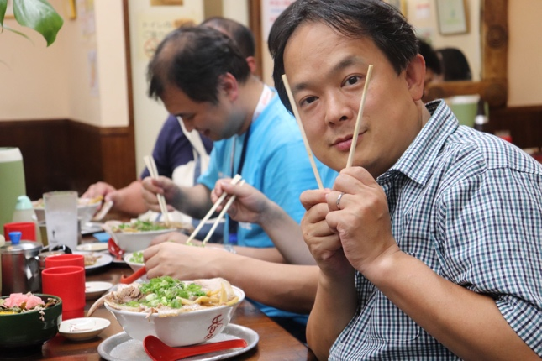
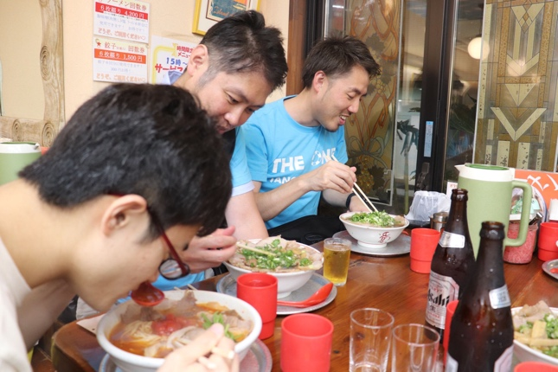
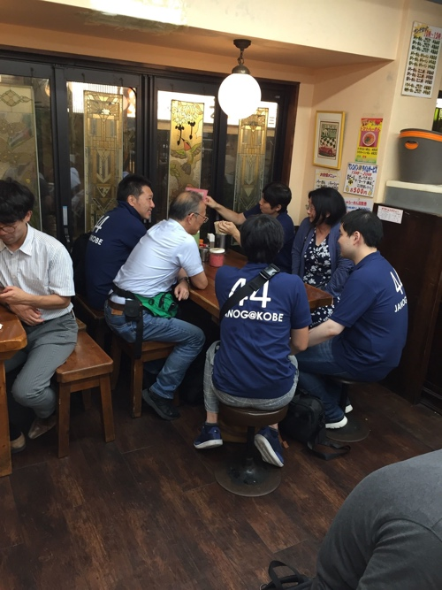
JANOGerが食べた第一旭ラーメン(推定)

Slide 13
1602

Slide 14
🎊JANOG44 参加者数集計🎊
本会議 ： 1602名
※当日参加246名(西100 東143 海外3)
オリエンテーション : 182名
ハッカソン : 35名
懇親会 : 939名
Streaming延べ視聴数 : 3500回
Streaming最高視聴数 : 300名
7/26 16:00時点
Notes:
St西から100

Slide 15
🎊JANOG44 Attendees Statistics🎊
Meeting : 1602
Walk-in 246 (East:100 West:143 Oversea: 3)
Orientation : 182
Hackathon : 35
Social : 939
Streaming Listener (Total) : 3500 Times
Streaming Listener (Max) : 300 Persons
as of 7/26 16:00
Notes:
St西から100

Slide 16
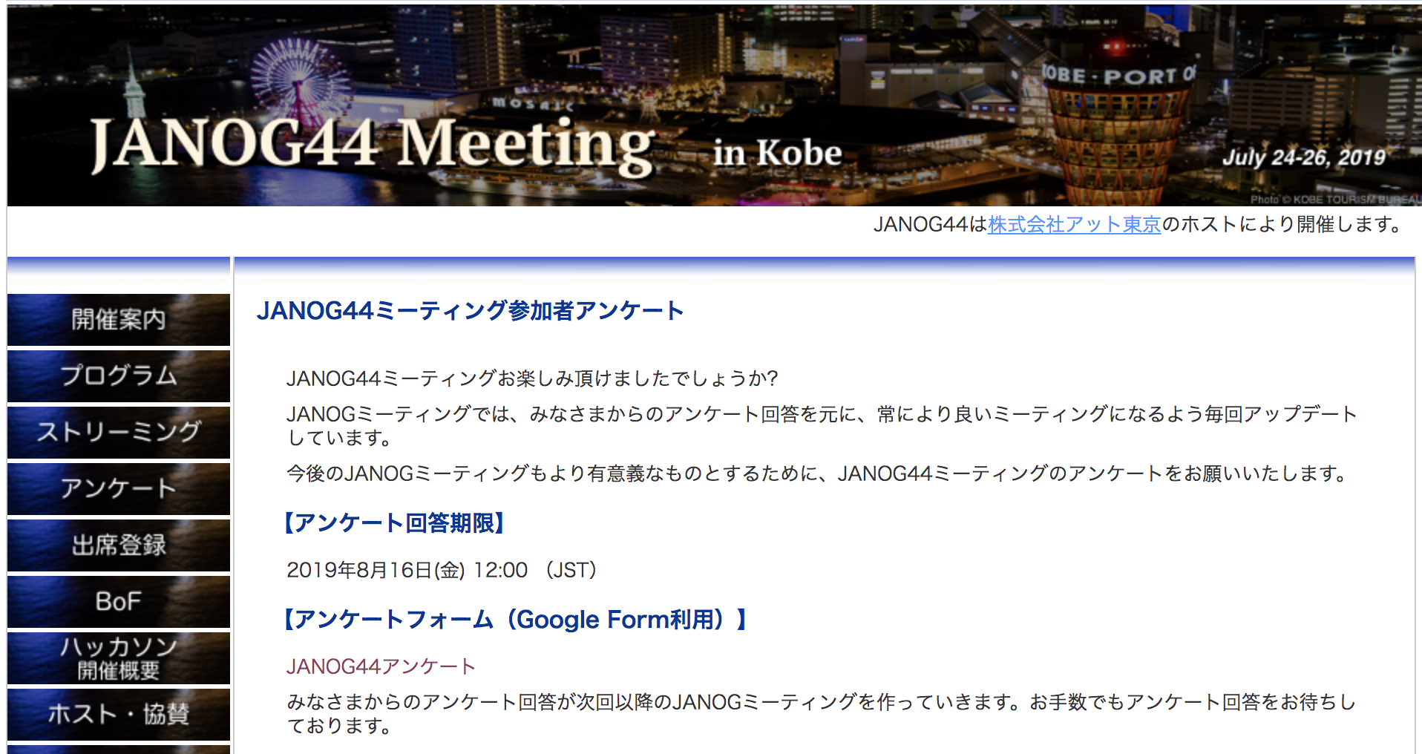
アンケートにご協力を！🙏
回答期限:
2019/08/16 12:00(JST)

Slide 17
アーカイブ配信
全プログラム！
約1ヶ月の配信を実施します
開始：8月初旬 (予定)
終了：9月初旬 (予定)
詳細が固まり次第、ML/SNS等で連絡します

Slide 18

株式会社アット東京 様
ありがとうございます！

Slide 19
プログラム応募/登壇していただいた皆様
参加/議論/視聴していただいた皆様
協賛/スポンサーの皆様
会場運営の皆様
事務局の皆様
JANOG44 実行委員のみんな
ありがとうございます！

Slide 20
Next?

Slide 21




Slide 22
JANOG45
Meeting in 札幌

Slide 23
JANOG45 Meeting in 札幌
～次回ホストご挨拶～
北海道総合通信網株式会社 執行役員
馬場 聡(ばば さとし) 様
株式会社ネクステック 代表取締役社長
大石 憲且(おおいし のりかつ) 様

Slide 24
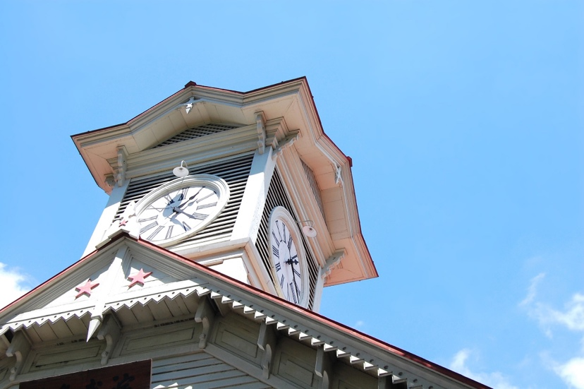
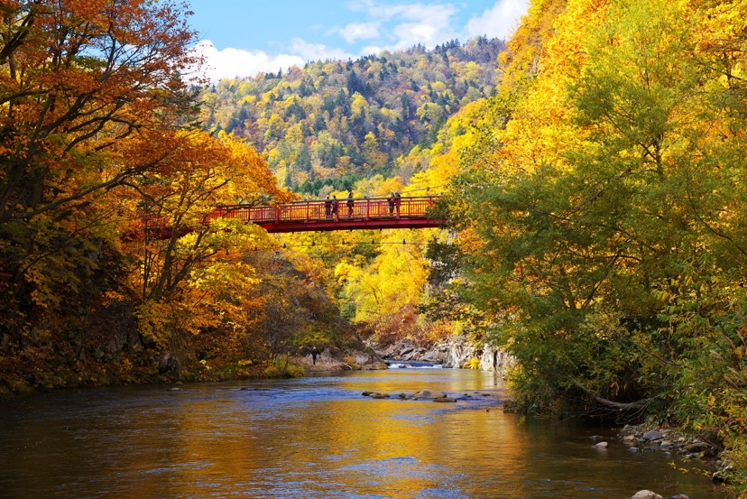
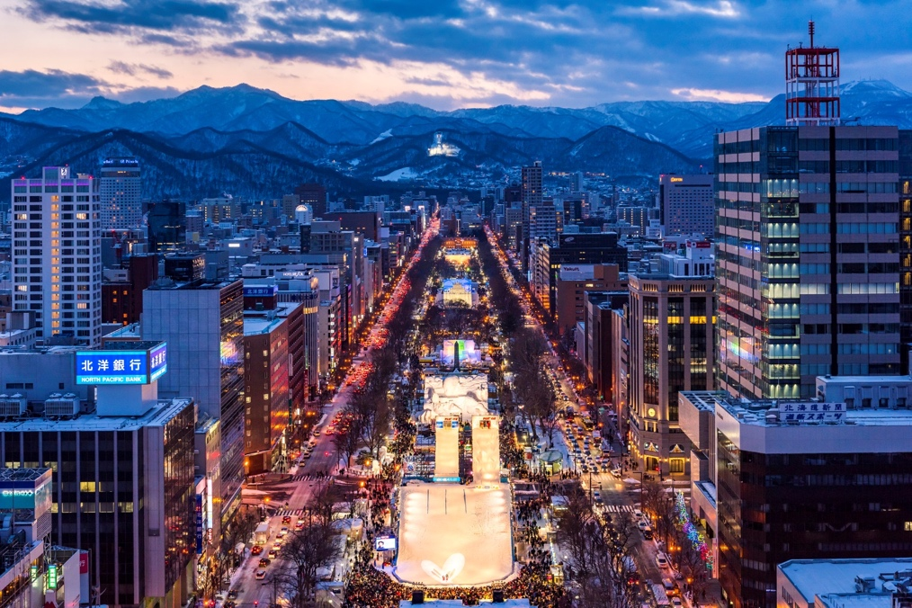
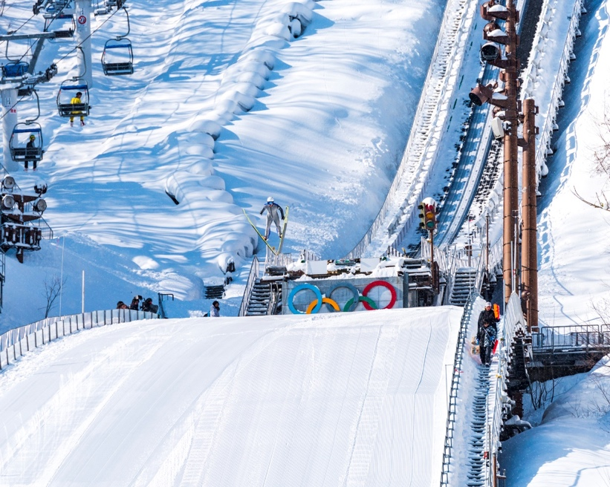
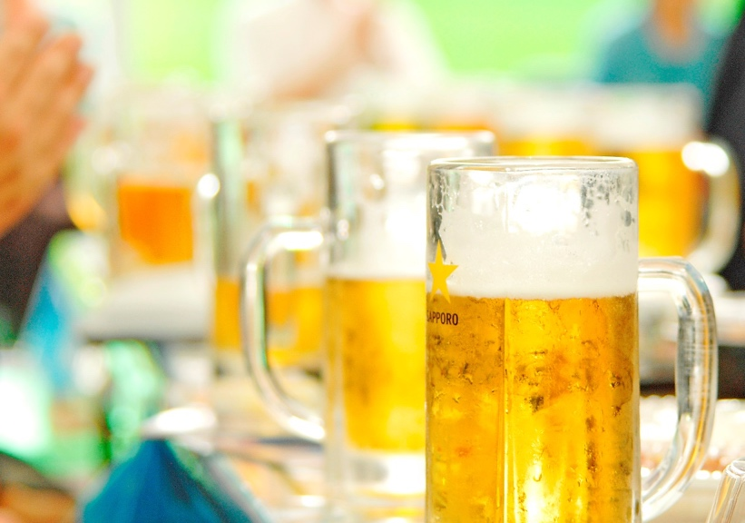
札幌市の写真
札幌時計台
札幌近郊に広がる自然
冬の札幌市街地の様子
札幌大倉山スキージャンプ場
ビール

Slide 25
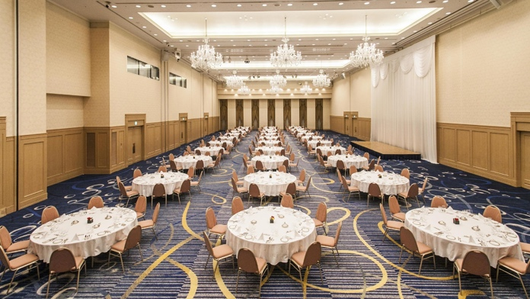
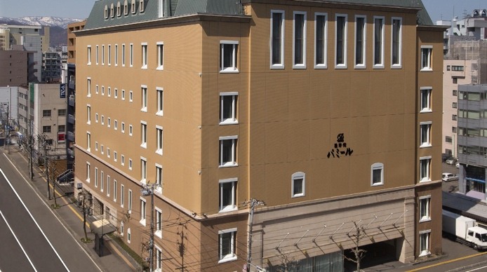
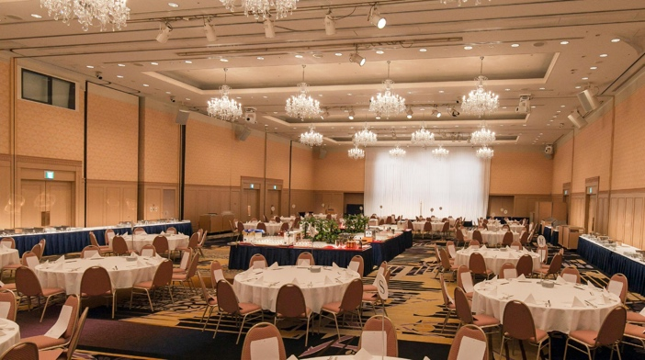
JANOG45 Meeting in 札幌
～開催概要～
日時 ：2020年1月22日(水) ～ 24日(金)
会場 ：札幌プリンスホテル
本会場：国際館パミール 6階 会議場
懇親会：国際館パミール 3階 宴会場
ホスト：北海道総合通信網株式会社、株式会社ネクステック
6F 会議場(本会場)
外観写真
3F 宴会場(懇親会場)

